Slide 1



他者撮影限定SNS

Slide 2


とは？
コンセプトと特徴
自撮り投稿の禁止
他者撮影に特化
他者が撮影した写真のみ投稿可能
友人や家族が撮った写真で交流
1日3枚の投稿制限
質の高い投稿と「映え疲れ」の軽減

Slide 3

が目指すもの
「映え疲れ」からの解放
他者との関係性強化
投稿の質の向上
自撮りのための準備や加工のプレッシャーからユーザーを解放し、自然体な自己表現を促進する。
写真を撮り合う行為を通じて、リアルなコミュニケーションを創出し、人との繋がりを深める。
1日3枚の制限により、一枚一枚の写真に込められた物語や意味を大切にする文化を育む。

Slide 4
ターゲットユーザー
SNS疲れを感じている若者
飾らない日常を共有したい人
新たなSNS体験に興味が
ある人
「映え」志向のSNSに疲弊し、より自然な交流を求めている。
加工されていないリアルな瞬間を共有し、共感を求める。
既存のSNSとは異なるコンセプトに魅力を感じる。
主に10代後半から20代後半の若者を対象とする。

Slide 5






写真投稿の具体的な流れ
写真の選択
アルバムから他者が撮影した写真を選ぶ。
同意の確認
✓
他者撮影写真であることのチェックボックスに同意。
メンション（任意）
写真を撮ってくれた人をタグ付けする。
投稿枚数制限
1日3枚。超過時は広告視聴または課金。
キャプション・ハッシュタグ
#
任意で追加し、投稿を完了する。

Slide 6
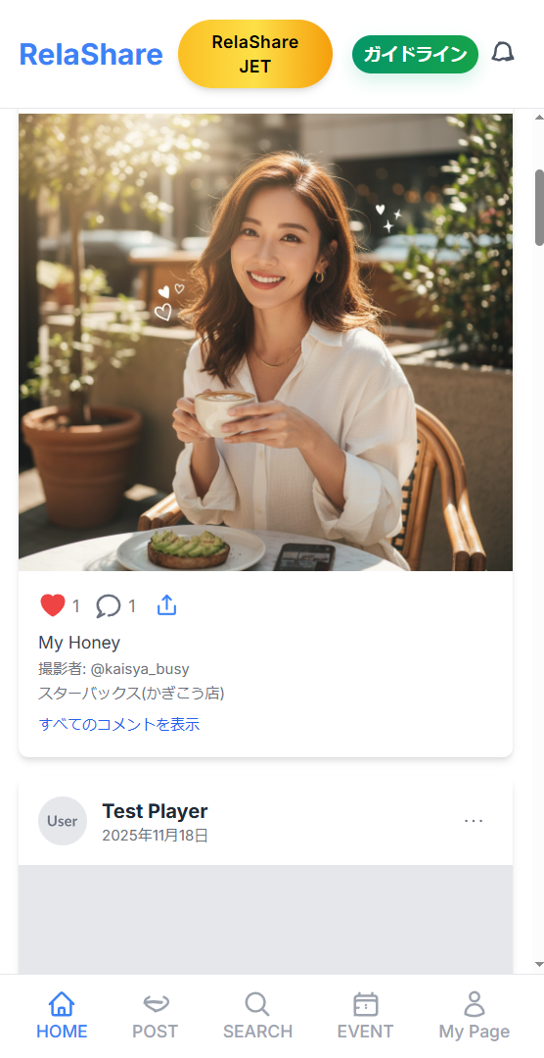
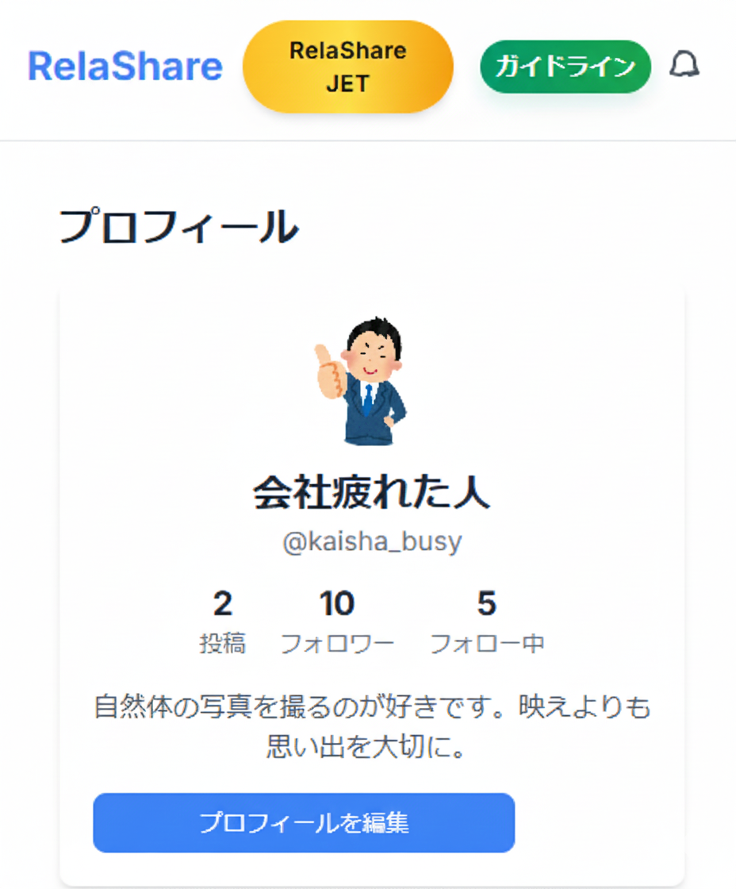
タイムラインとプロフィール
タイムライン
プロフィール
友人やおすすめの他者撮影写真が時系列で表示される
自分の設定したユーザー名と自己紹介文でユーザー同士の繋がりを広げる

Slide 7



独自の特殊機能
【撮り合いチャレンジ】
特定のテーマで友人同士が写真を撮り合う企画を定期開催。
【撮影者スコア】
投稿ごとに「誰が撮ったか」が紐づくため、撮影者にも評価を還元できる仕組み。
撮影者としてのレベル・バッジが付与者としてのレベル・バッジが付与される。

Slide 8




がもたらす成果
精神的負担の軽減
関係性の強化
自撮りのプレッシャーから解放され、SNSを気楽に楽しめる
写真を通じた交流で、友人や家族との絆が深まる
新しい自己発見
リアルな体験の重視
他者から見た自身の姿を知り、新たな一面を発見する
オンラインだけでなく、現実世界での体験価値が高まる

Slide 9

収益化モデル
広告収入
投稿回数制限に達した際、
広告視聴で回復オプションを提供。
収益化モデル：広告とプレミアム機能

Slide 10

収益化モデル
広告収入
投稿回数制限に達した際、広告視聴で回復オプションを提供。
収益化モデル：広告とプレミアム機能
プレミアム機能（課金）
投稿枚数上限の解放/追加
高画質保存機能
プライベートグループ作成
期間限定エフェクト・スタンプ

Slide 11

RelaShare：新たな繋がりを創造する
RelaShareは、単なる写真共有アプリではない。それは、人々が互いにもっと深く繋がり、飾らない自分を安心して表現できる場所。SNSの未来を、より人間らしく、より意味のあるものへと変革する。

